Slide 1
Les tableaux à 1 dimension
Taille fixe

Slide 2
Exemples
Table des noms des 7 jours de la semaine
Table des noms des 12 mois d’une année
Table des températures des 31 jours du mois de janvier

Slide 3
Exemples
Classe Deliberation
Table des 10 cotes d’un étudiant
Table des 25 étudiants

Slide 4
Exemples
Classe Championnat
Table des 8 cotes d’un candidat aux éliminatoires du championnat de gymnastique
Table des ? candidats

Slide 5
Mise en situation : classe Candidat
public class Candidat{
private String nom;
private int cote1, cote2, cote3, cote4, cote5, cote6, cote7, cote8;
// constructeur
public int somme(){
return cote1 + cote2 + cote3 + cote4 +
cote5 + cote6 + cote7 + cote8;
}

Slide 6
Mise en situation : classe Candidat
public int donnerCote(int num){
if(num=1)return cote1 ;
if(num=2)return cote2 ;
if(num=3)return cote3 ;
if(num=4)return cote4 ;
if(num=5)return cote5 ;
if(num=6)return cote6 ;
if(num=7)return cote7 ;
return cote8;
}
…
}

Slide 7
Mise en situation : classe Candidat
public class Candidat {
private String nom;
private int[] tableCotes;
// constructeur
public int somme(){
int somme = 0 ;
for (int i=0 ; i<8 ; i++){
somme += tableCotes[i] ;
}
return somme ;
}

Slide 8
Mise en situation : classe Candidat
public int donnerCote(int num){
return tableCotes[num];
}
…
}

Slide 9
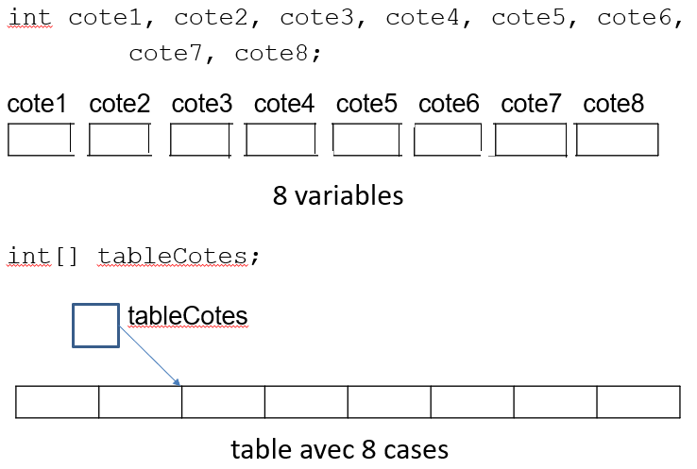
Mise en situation : classe Candidat

Slide 10
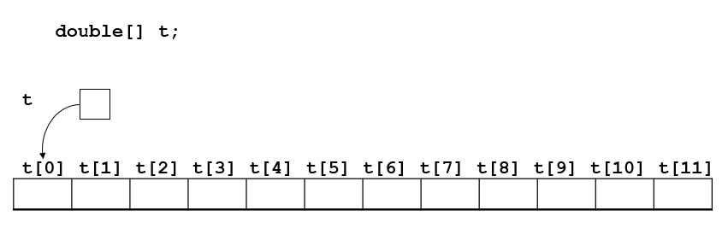
Les tableaux en Java

Slide 11
Les tableaux en Java
Un tableau avec 12 cases
Le tableau est un groupe de cases mémoires

Slide 12
Les tableaux en Java
nom du tableau

Slide 13
Les tableaux en Java
Toutes de même type

Slide 14
Les tableaux en Java
Les cases sont différenciées les unes des autres
par la valeur d’un indice

Slide 15
Les tableaux en Java
Une case en particulier est désignée par
Le nom de la table
La valeur de l’indice

Slide 16
Les tableaux en Java
☹ En Java, la 1ère case se trouve à l’indice 0

Slide 17
Les tableaux en Java
En Java
Un tableau est une référence

Slide 18
Les tableaux en Java
En Java
Un tableau est une référence
t = new double[12];
ALLOCATION

Slide 19
Les tableaux en Java
Valeurs par défaut :
double, int → 0 boolean → false object → null
ALLOCATION

Slide 20
Les tableaux en Java
t = { 4.5,5.2,7.8,8.3,13.5,16.9,23.6,24.2,17.8,12.6,7.9,6.4 }
L'espace-mémoire du tableau doit être construit par un "new" ou par un "array initializer"
ALLOCATION et INITIALISATION

Slide 21
Les tableaux en Java
La fixation de la taille du tableau et donc aussi l'allocation de mémoire se font dynamiquement, lors de l'exécution du programme et pas dès la compilation.
System.out.println("Entrez le nombre de cotes :");
int nbrCotes = scanner.nextInt();
t = new double[nbrCotes];
☹
Une fois l’allocation réalisée, la taille ne peut être modifiée!

Slide 22
Parcours de table
L’indice de la table peut être une constante, une variable ou une expression arithmétique.
Si i = 2, t[i] et t[2] représentent la même case mémoire.
la notation t[i] pourra successivement représenter chacune des cases de mémoire …
→ boucle For

Slide 23
Parcours de table
public class Candidat {
private String nom;
private int[] tableCotes;
// constructeur
public int somme(){
int somme = 0 ;
for (int i=0 ; i<8 ; i++){
somme += tableCotes[i] ;
}
return somme ;
}

Slide 24
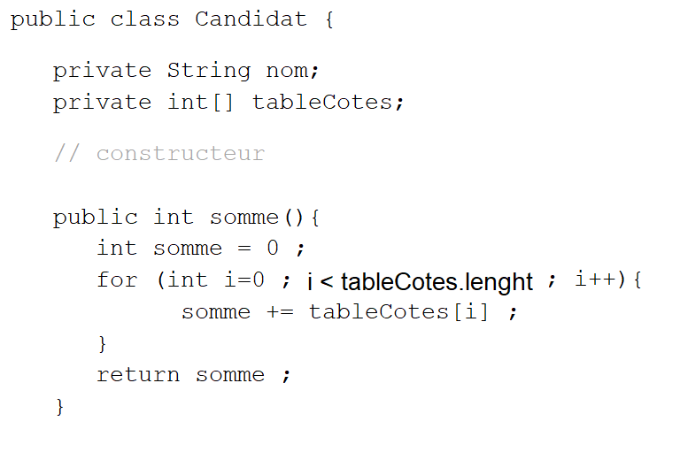
Parcours de table
champs length

Slide 25
Sortie de table
ArrayIndexOutOfBoundsException !!!

Slide 26
Sortie prématurée du parcours
Exemple : méthode contient()
8 | 7 | 2 | 1 | 4
Si « on » trouve l’entier recherché, « on » peut sortir de la boucle !

Slide 27
Sortie prématurée du parcours
for avec return
while avec conditions composées sans return
while avec conditions composées et booléen sans return
Chacun doit trouver son style de programmation !

Slide 28
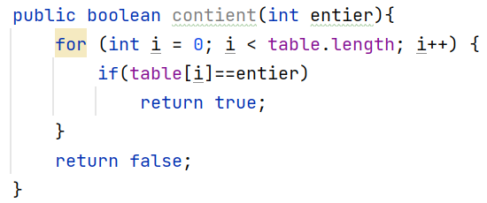
Sortie prématurée du parcours
for avec return

Slide 29
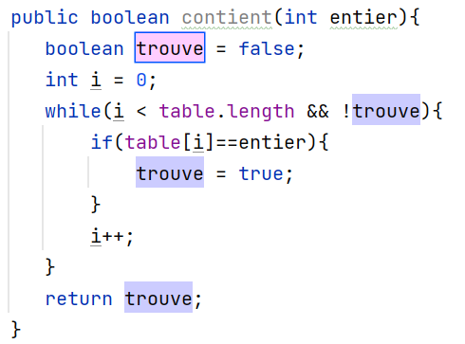
Sortie prématurée du parcours
while avec conditions composées et booléen sans return

Slide 30
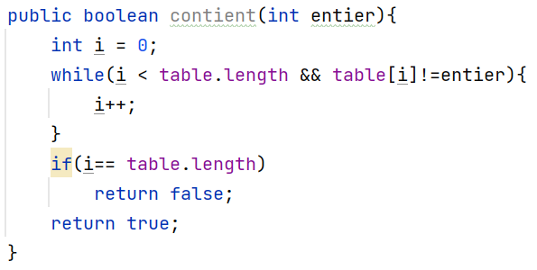
Sortie prématurée du parcours
while avec conditions composées sans booléen sans return

Slide 31
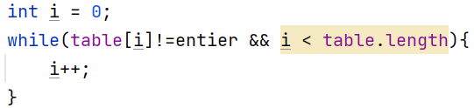
Sortie prématurée du parcours
while avec conditions composées sans booléen sans return
ArrayIndexOutOfBoundsException !!!

Slide 32

Sortie prématurée du parcours
while avec conditions composées sans booléen sans return
ArrayIndexOutOfBoundsException !!!

